Slide 1
ЛЭПБУК - КАК ФОРМА
СОВМЕСТНОЙ ДЕТЕЛЬНОСТИ ВЗРОСЛОГО И ДЕТЕЙ
Подготовила
воспитатель МБДОУ Зеленовского филиала «Ромашка»
И.В. Агапова

Slide 2
Цель:
-повышение профессианального уровня педагогов;
-ознакомление педагогов с новым видом совместной деятельности ;
-изготовление тематического лэпбука.

Slide 3
Задачи мастер- класса:
Представить педагогический опыт по использованию современных педагогических технологий в воспитании детей дошкольного возраста.
Мотивировать педагогов на использование в совместной деятельности с ребенком новых методов, приёмов, игровых заданий.

Slide 4
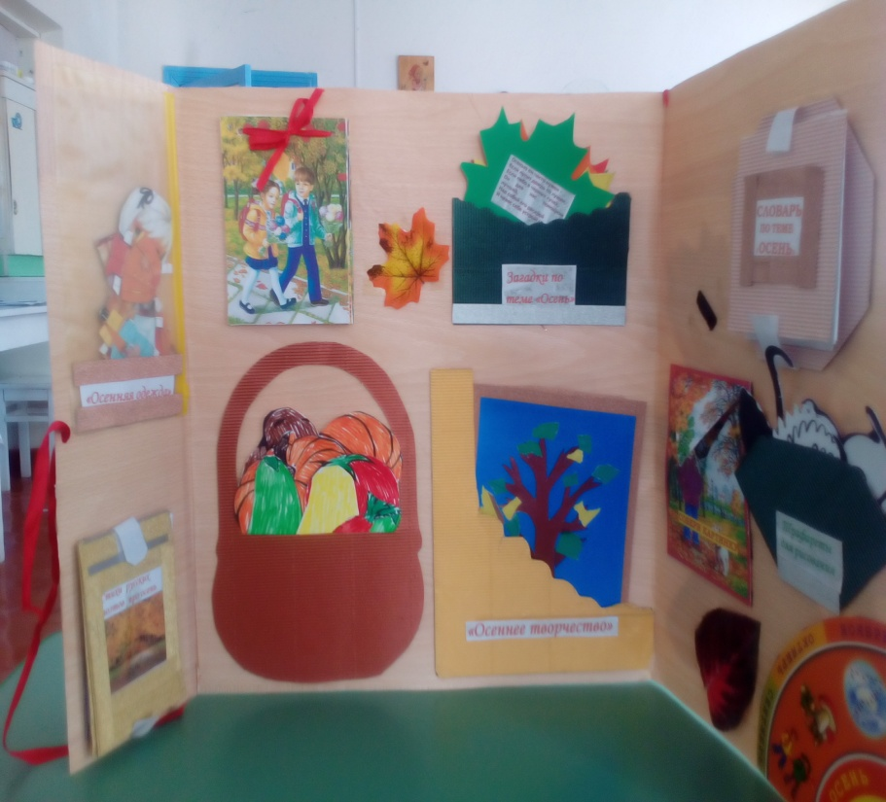
Лэпбук (lapbook) -сравнительно новое средство обучения,
в дословном переводе с английского языка значит
«наколенная книга». Лэпбук - это книжка-раскладушка с кармашками,
Дверками, окошками, вкладками и подвижными деталями,
В которую помещены материалы на одну тему.

Slide 5
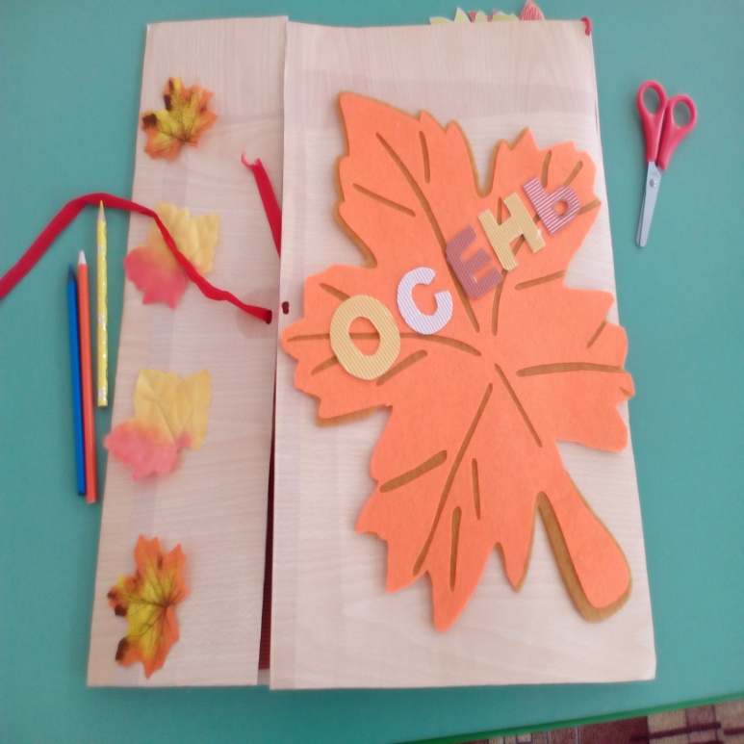
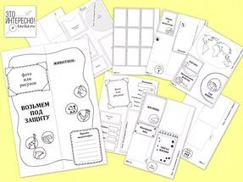
Этапы создания лэпбука
Выбрать тему.
Написать план.
Нарисовать макет.
Создать шаблон.
Заполнить информацией.

Slide 6
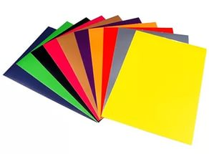
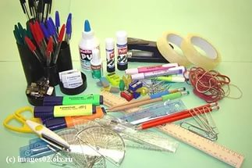
Необходимые материалы
- распечатанные шаблоны (лучше на цветной бумаге);
- картонная папка-основа или лист плотной бумаги формата А3 или 2 листа А4;
- цветная бумага
- ножницы;
- клей-карандаш;
- цветные карандаши, фломастеры;
- скотч;
- степлер.
.

Slide 7
Тема лэпбука :
«ЗИМА»
Разрезные картинки Найди четыре отличия
Зимующие птицы Стихи
Зимние виды спорта Чьи Следы
Зимние забавы Четвертый лишний
Составь рассказ Пословицы
Загадки Доскажи словечко
Продолжи сам Карточки

Slide 8
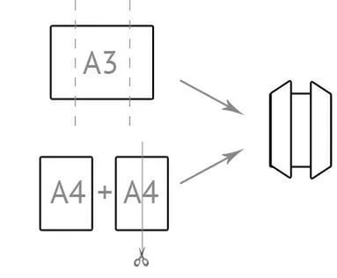
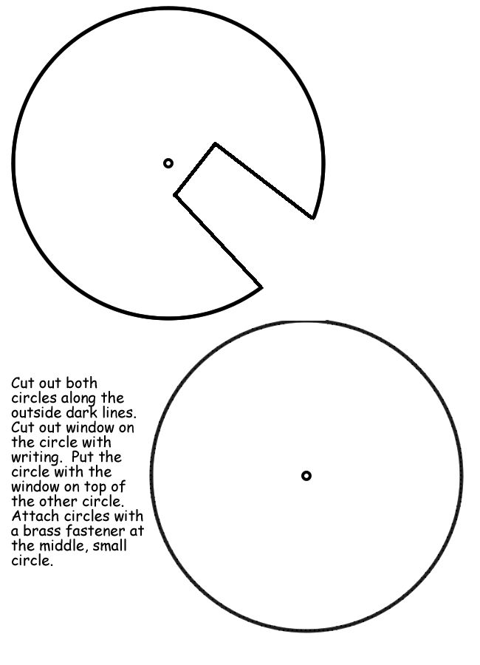
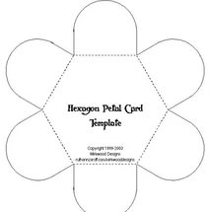
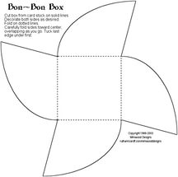
Папка-основа
Кармашки

Slide 9
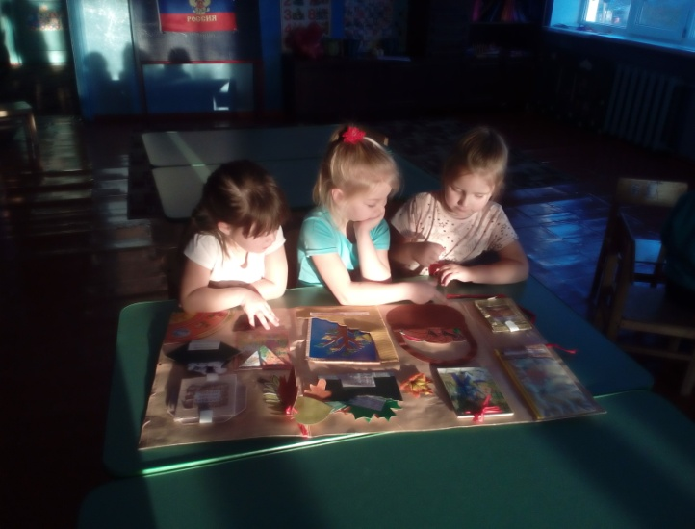
Значение для педагога:
- способствует организации материала по изучаемой теме в рамках комплексно-тематического планирования;
- способствует оформления результатов совместной проектной деятельности;
-способствует организации индивидуальной и самостоятельной работы с детьми.
Значение для ребенка:
-способствует пониманию и запоминанию информации по изучаемой теме;
-способствует приобретению ребенком навыков самостоятельного сбора и организации информации по изучаемой теме;
-способствует повторению и закреплению материала по пройденной теме.

Slide 10
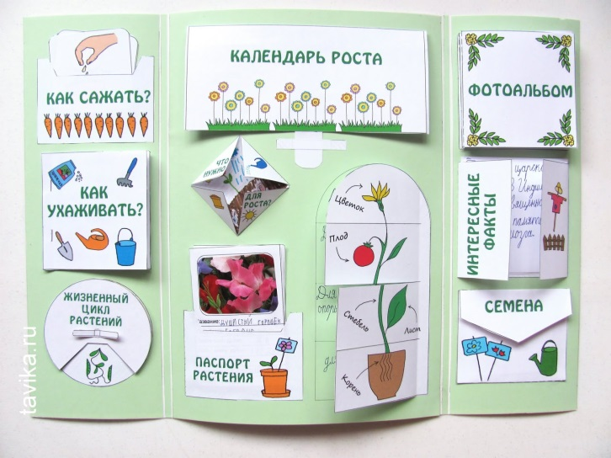
Лэпбук соответствует ФГОС ДО
-информативен;
-полифункционален;
-пригоден к использованию одновременно группой детей;
-обладает дидактическими свойствами;
-является средством художественно-эстетического развития ребенка;
-вариативен;
-доступен детям дошкольного возраста;
-обеспечивает игровую, познавательную, исследовательскую и творческую активность всех воспитанников.

